Slide 1








TRƯỜNG TIỂU HỌC QUỐC TUẤN
TRƯỜNG TIỂU HỌC QUỐC TUẤN
CHÀO MỪNG CÁC THẦY GIÁO, CÔ GIÁO VỀ DỰ GIỜ
GIÁO VIÊN: THÂN THỊ HẰNG

Slide 2

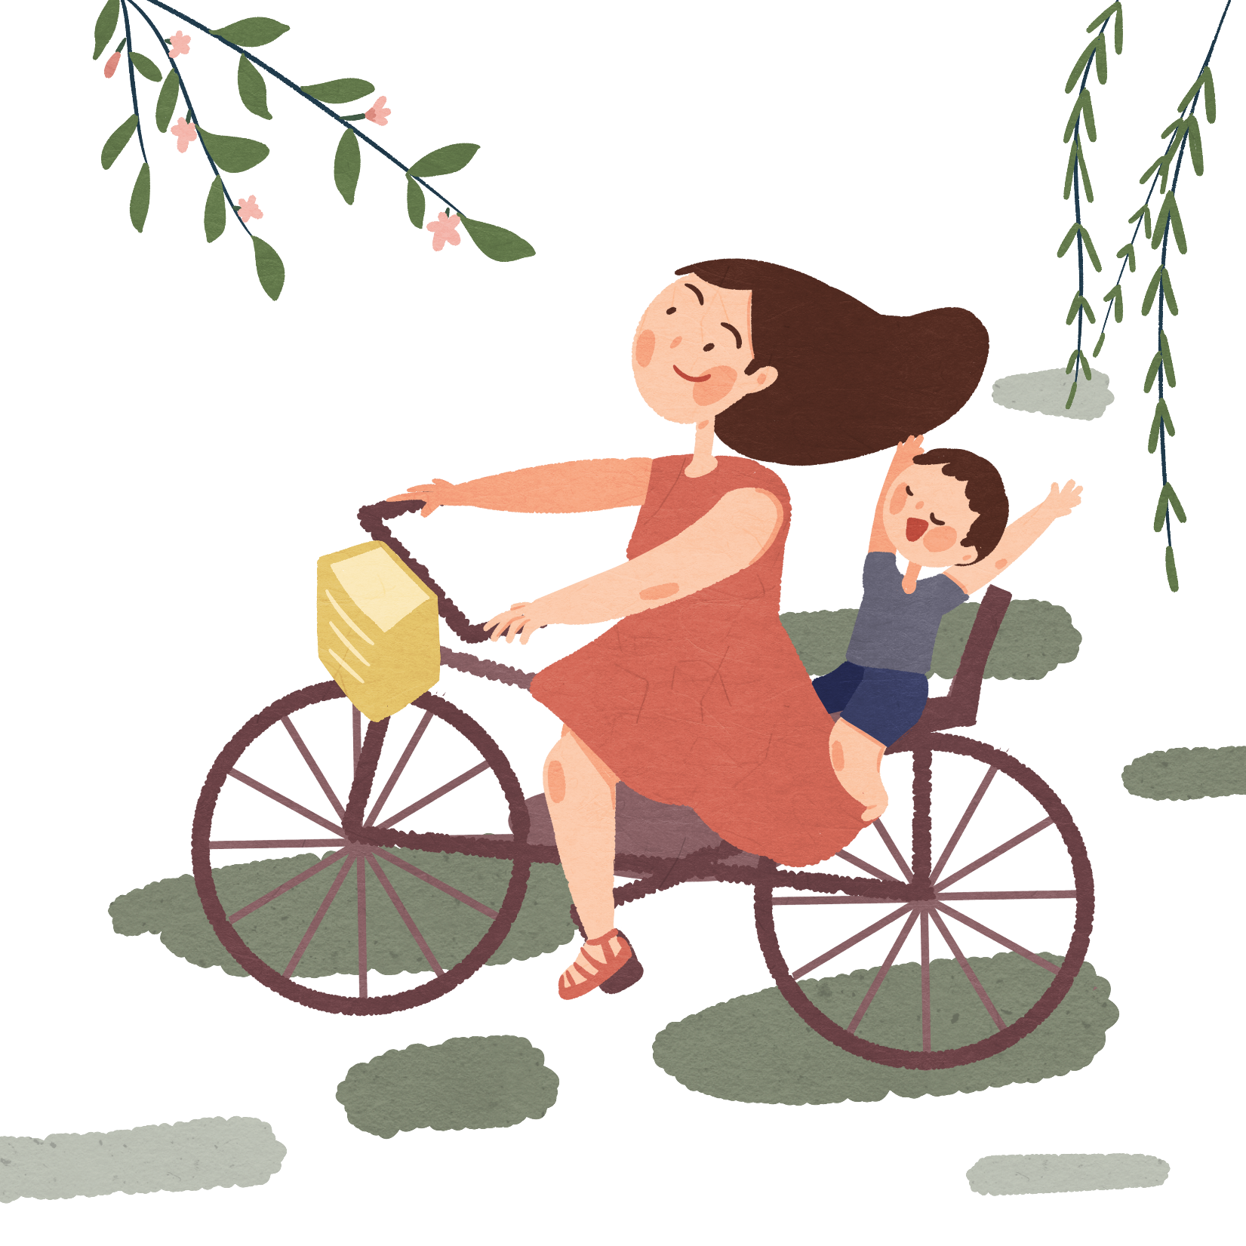


Notes:
Thiết kế: Hương Thảo – tranthao121004@gmail.com

Slide 3



Ngoài cây lúa, em hãy kể tên những loại cây lương thực, thực phẩm mà gia đình em thường dùng
Bài hát nói về cây lương thực nào ở Việt Nam?

Slide 4


Slide 5

1. Tìm hiểu tên một số hoạt động sản xuất nông nghiệp và sản phẩm của chúng

Slide 6
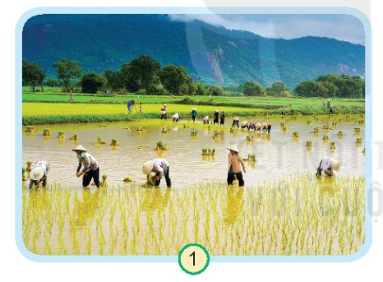
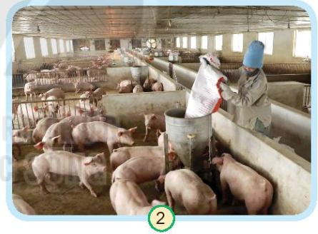
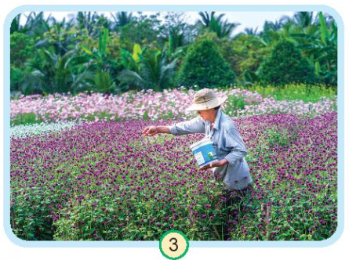
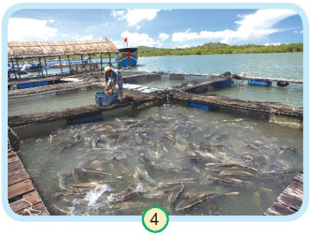
Chỉ và nói tên các hoạt động sản xuất nông nghiệp trong hình?
Kể tên các sản phẩm của hoạt động sản xuất nông nghiệp đó?
Notes:
Thiết kế: Hương Thảo – tranthao121004@gmail.com

Slide 7
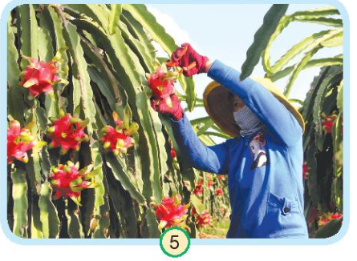
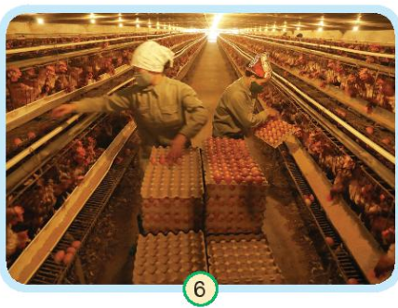
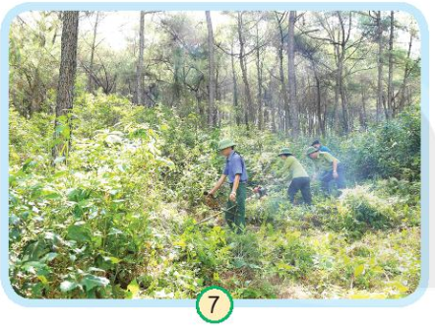
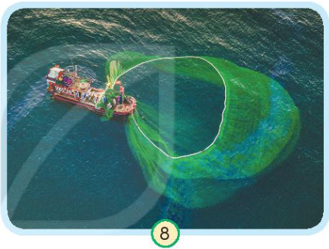


Slide 8










Notes:
Thiết kế: Hương Thảo – tranthao121004@gmail.com

Slide 9
Hoạt động trồng lúa – Sản phẩm: Lúa gạo
Hoạt động chăn nuôi gia súc– Sản phẩm: Thịt
Hoạt động trồng hoa– Sản phẩm: Hoa
Hoạt động Nuôi cá lồng– Sản phẩm: Cá

Slide 10
Hoạt động trồng cây ăn quả – Sản phẩm: Thanh long
Hoạt động nuôi gia cầm– Sản phẩm: Trứng
Hoạt động chăm sóc rừng– Sản phẩm: Gỗ
Hoạt động đánh bắt cá– Sản phẩm: hải sản

Slide 11
2. Tìm hiểu thêm tên một số hoạt động sản xuất nông nghiệp và sản phẩm của chúng
Thiết kế: Hương Thảo – tranthao121004@gmail.com

Slide 12



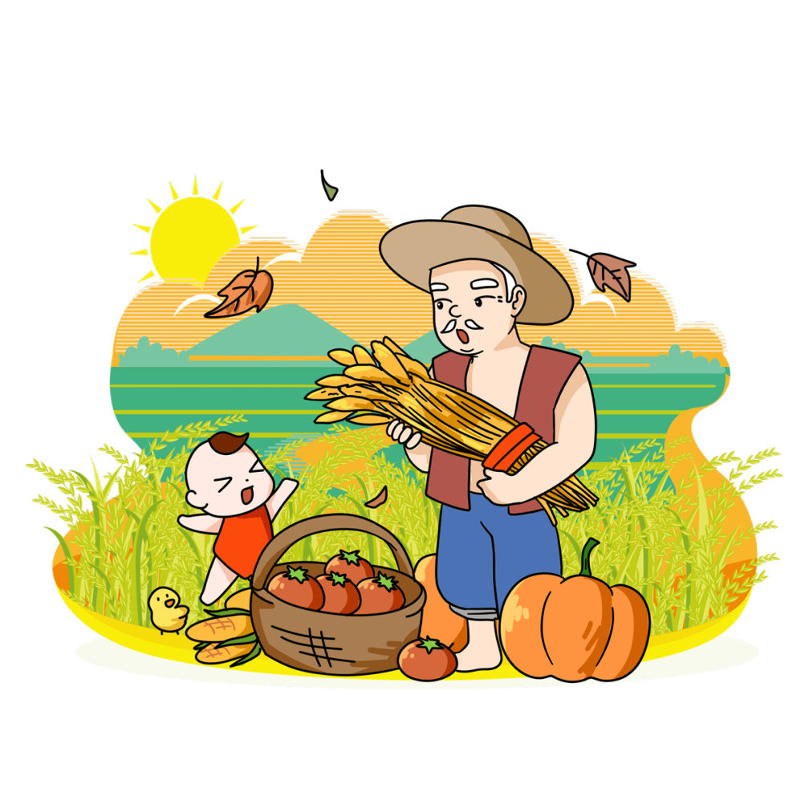


Slide 13
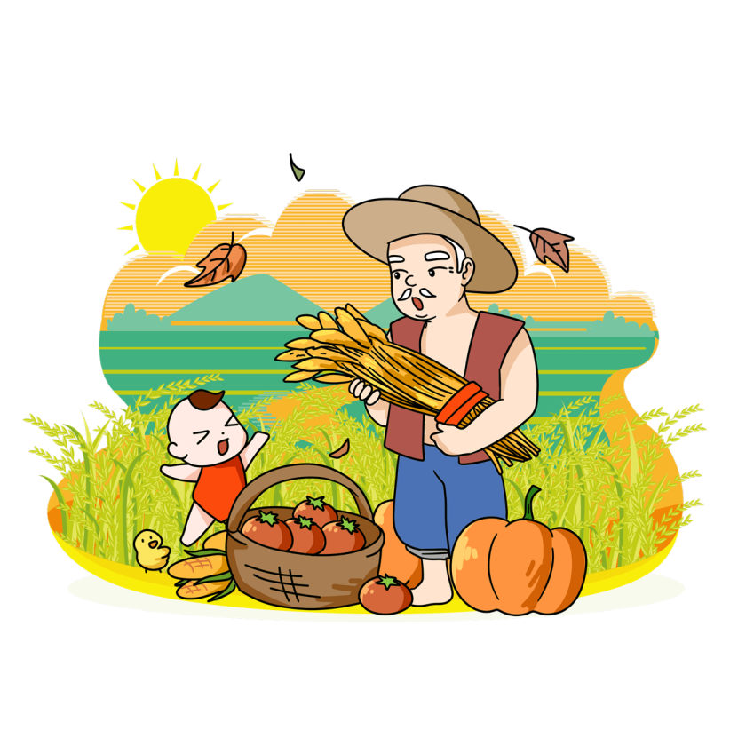

Slide 14

Trồng trọt
Chia sẻ
Trồng cây lương thực như: trồng lúa, ngô, khoai, sắn, ...;
Trồng các loại rau, củ, trồng cây ăn quả,...);

Slide 15
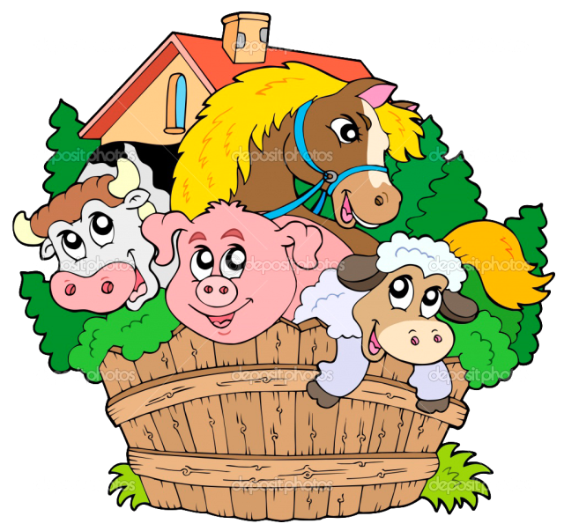
Chăn nuôi
Chia sẻ
Chăn nuôi gia súc bò, lợn, dê, trâu, ...;
Chăn nuôi gia cầm gà, vịt, ngan, ngỗng, chim bồ câu, chim cút, ...;
Nuôi thả cá, tôm; ...

Slide 16

Trồng, khai thác, bảo vệ rừng, nuôi trồng và khai thác thủy, hải sản
Chia sẻ

Slide 17


Slide 18
3. Thực hành nói một hoạt động sản xuất nông nghiệp cùng với một sản phẩm ở địa phương em
Notes:
Thiết kế: Hương Thảo – tranthao121004@gmail.com

Slide 19

Giới thiệu một hoạt động sản xuất nông nghiệp cùng với một sản phẩm ở địa phương em
Tên hoạt động sản xuất và nơi diễn ra
Tên các sản phẩm nông nghiệp
Đặc sản của địa phương em

Slide 21

Thiết kế: Hương Thảo – tranthao121004@gmail.com

Slide 22


Luật chơi:
Chia lớp thành 3 đội, chia bảng thành 3 phần.
Các nhóm xếp thành 3 hàng
Khi cô hô “Bắt đầu”. Các em trong nhóm sẽ lần lượt chạy lên bảng ghi 1 hoạt động sản xuất nông nghiệp và 1 sản phẩm của hoạt động sản xuất nông nghiệp đó ở địa phương em.
Sau thời gian 3 phút, nhóm nào ghi được nhiều đáp án thì nhóm đó thắng cuộc.

Slide 23

Notes:
Thiết kế: Hương Thảo – tranthao121004@gmail.com

Slide 24
Tạm biệt và
hẹn gặp lại
Notes:
Thiết kế: Hương Thảo – tranthao121004@gmail.com

Slide 25
Chính chủ soạn: Hương Thảo: tranthao121004@gmail.com
Link Facebook: https://www.facebook.com/huongthaoGADT
SĐT Zalo chính chủ: 0972.115.126
(Thầy cô copy link FB và dán vào trình duyệt sẽ ra nick của em ạ, hoặc gõ tìm kiếm trên Facbook với tên: huongthaogadt
Hiện nay có rất nhiều nick giả mạo, chuyên buôn bán, ăn cắp bài trên công sức, chất xám của người khác. Các nick giả mạo dùng 2 sdt: 0328667364 và 0325525487. Thầy cô bấm tìm kiếm sdt zalo sẽ ra nick giả mạo.
Số tài khoản giao dịch của người giả mạo: 0328667364 - Ngân hàng MB quân đội - Chủ TK: Lê Bá Linh
Notes:
Thiết kế: Hương Thảo – tranthao121004@gmail.com

